Slide 1
Муниципальное бюджетное дошкольное учреждение «Детский сад компенсирующего вида № 22» городского округа Кинешма Ивановской области
Дидактические пособия для дошкольников
“Вместе весело играть
и словечки называть”
Автор:
воспитатель
Мельник О. Н.

Slide 2
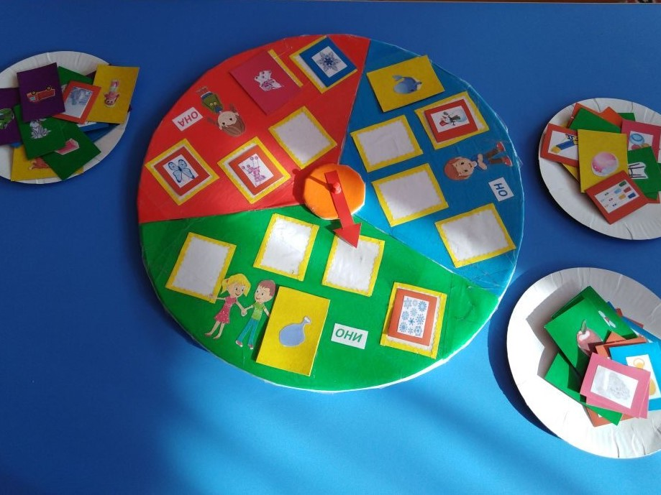
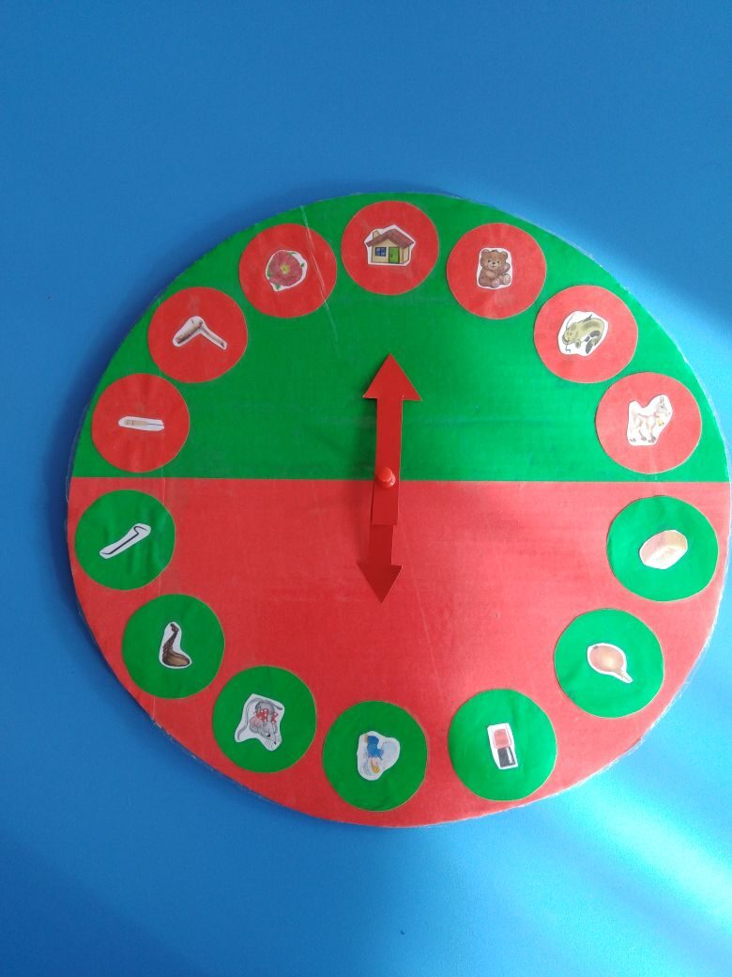
Представленные пособия являются полезным примером дидактических игр по развитию речи, способствующих улучшению звуковой культуры речи, развитию мелкой моторики рук, а также развитию логического мышления и способности к формированию объяснения своего сделанного выбора.

Slide 3
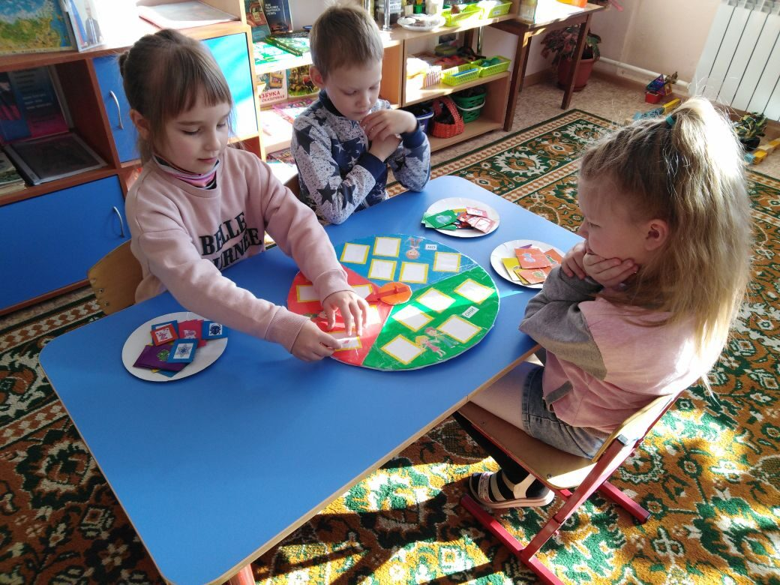
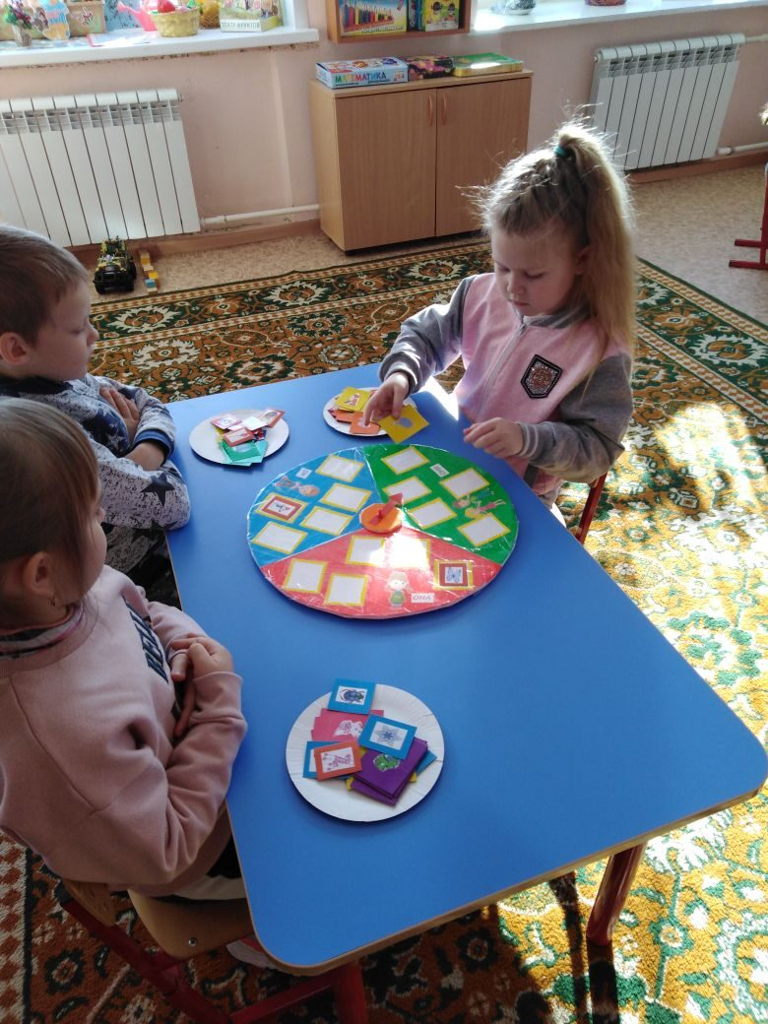
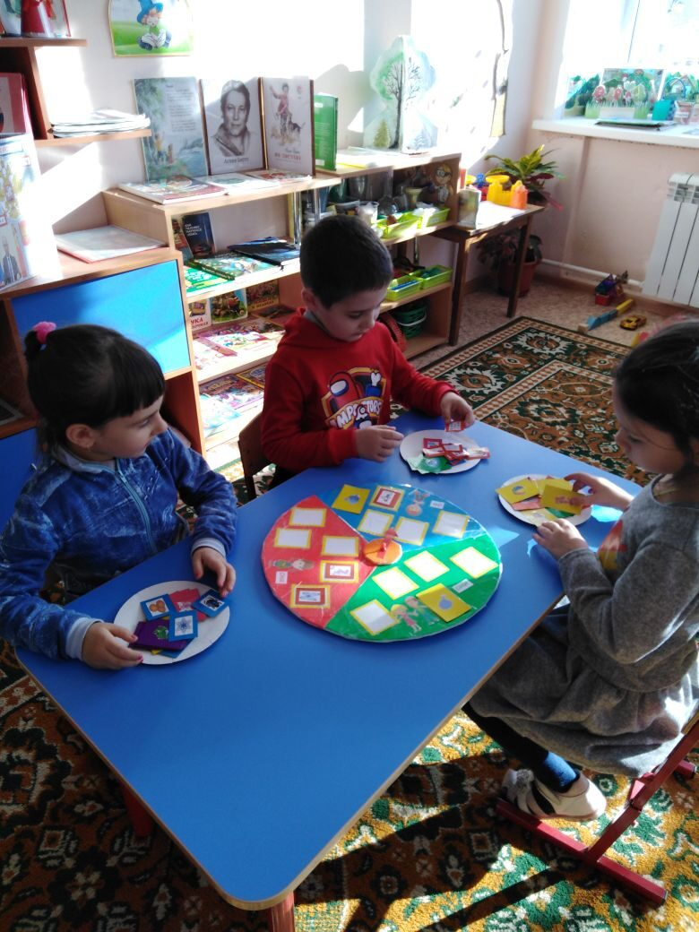
Цель 1 игры:
Соотнесение существительных мужского, женского рода единственного и множественного числа с местоимениями он, она, они.
ЗАДАЧИ ИГРЫ:
1.Упражнять дошкольников в правильном употреблении существительных единственного и множественного числа 3-его лица.
2.Развивать умение детей подбирать картинки - слова, подходящие по смыслу.
3.Упражнять в правильном употреблении местоимений 3-его лица.
4.Способствовать развитию речи, внимания и мышления.
5.Воспитывать самостоятельность детей.
Количество
участников: 3

Slide 4
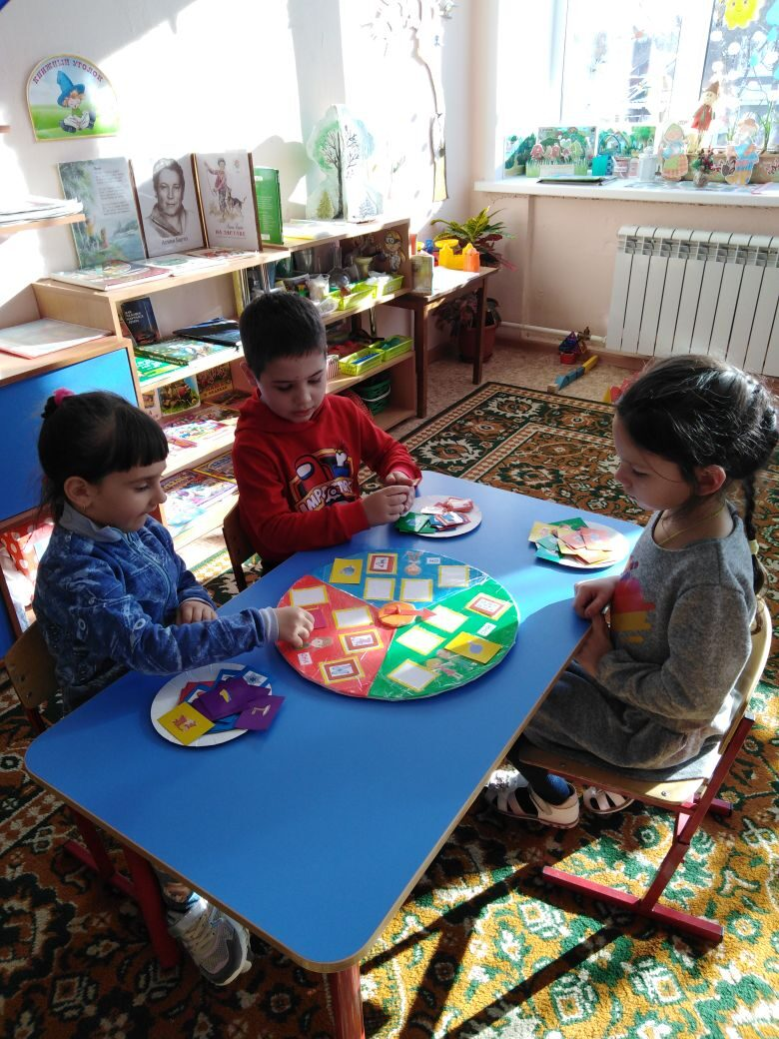
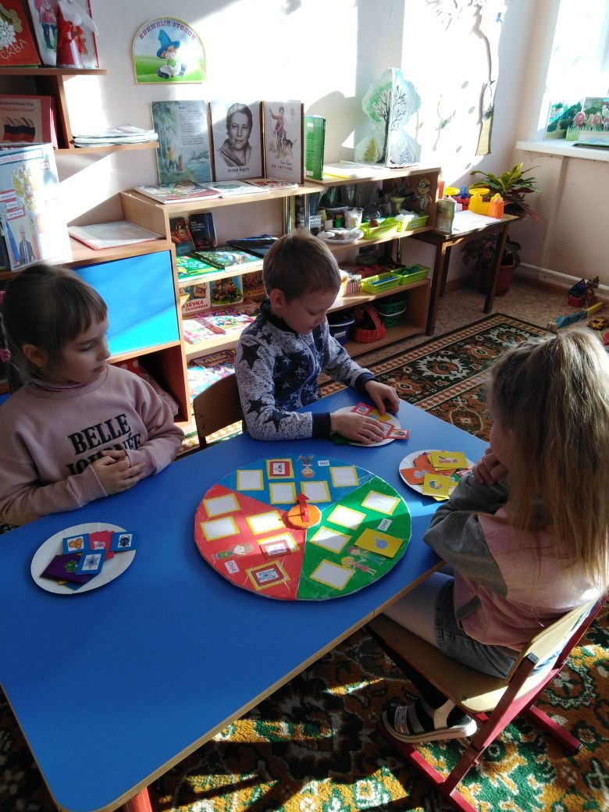
Правила игры:
В цветных секторах “он”, “она”, “они” живут слова мужского, женского рода единственного и множественного числа.
Детям предлагается разложить картинки в секторы под названием "Он", "Она", "Они". Картинки, про которые можно сказать - "мой" ребенок кладет в сектор под названием "Он". Картинки, про которые можно сказать - "моя" в сектор "Она", "мои" – в сектор "Они".
После окончания сортирования картинок, дети объясняют свой выбор.

Slide 5
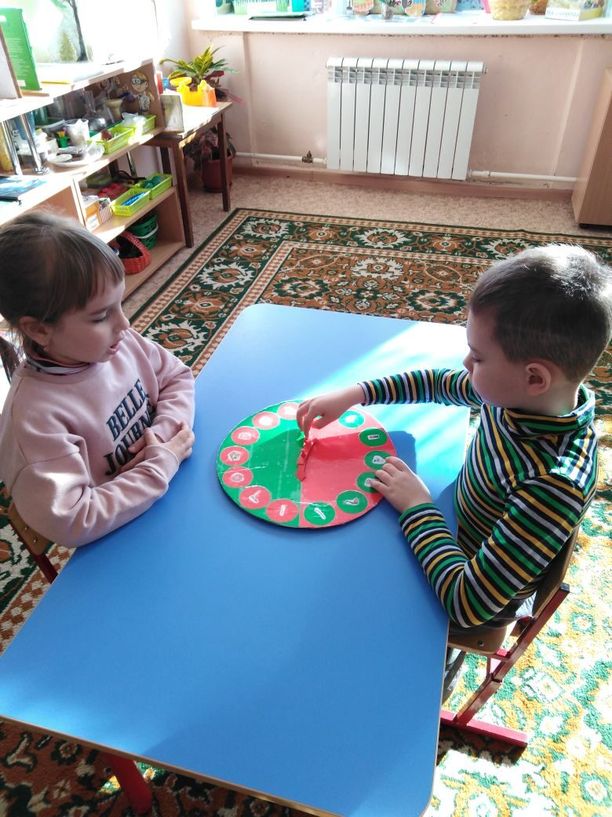
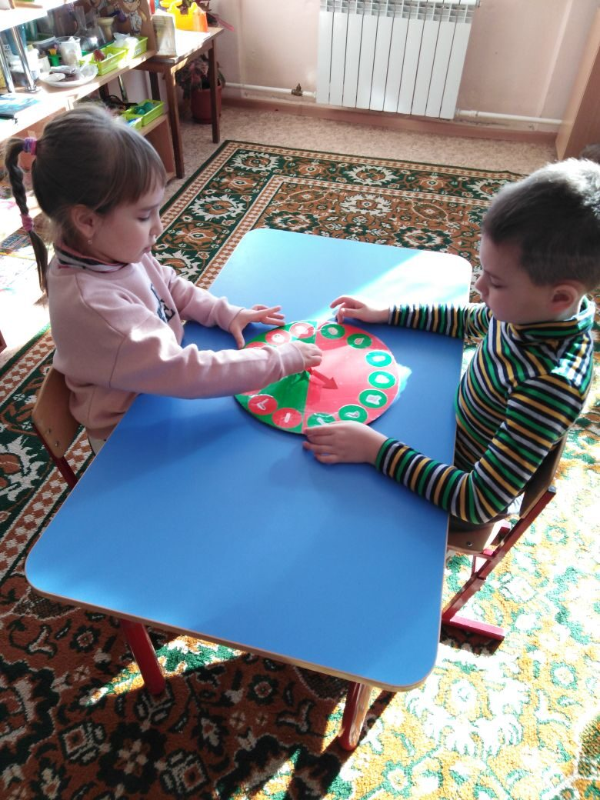
Цель 2 игры:
Учить старших дошкольников различать слова, близкие по звуковому составу.
ЗАДАЧИ ИГРЫ:
1.Развивать артикуляционные навыки детей.
2.Развивать фонематический слух дошкольников.
3.Расширять активный словарь детей.
4.Развивать слуховое внимание, память, мышление дошкольников.
5.Воспитывать активность и самостоятельность детей.
Количество
участников: 2

Slide 6
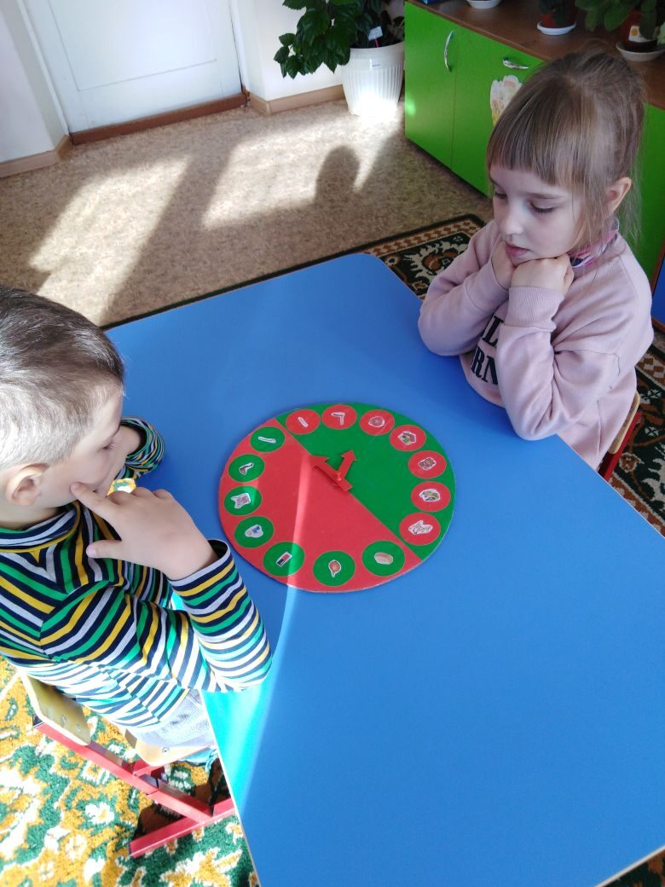
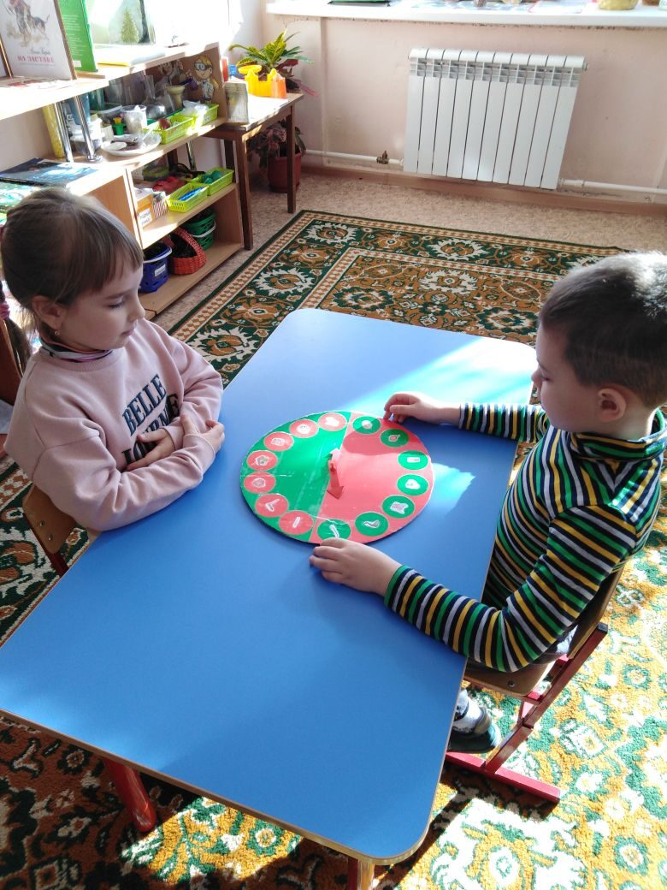
Правила игры:
Игровое пособие разделено на два цветных сектора. В середине – две вращающиеся стрелки.
Участник игры называет одно слово на игровом пособии и показывает на картинку стрелочкой. Второй ребенок находит, произносит и показывает близкое по звучанию слово на своём игровом секторе.

Slide 7
СПАСИБО ЗА ВНИМАНИЕ!
НАДЕЮСЬ, ЧТО ДАННЫЕ ДИДАКТИЧЕСКИЕ ПОСОБИЯ ВАС ЗАИНТЕРЕСОВАЛИ.
ЖЕЛАЮ ТВОРЧЕСКИХ УСПЕХОВ!

